Slide 1


“BRECHA SALARIAL DE GÉNERO EN ARGENTINA”
Por Daniela Ferraro y Jorgelina Sigal
Data Science / Fundación YPF - Ingenias +
23/07/25

Slide 2
Contenidos
01 | Introducción
02 | Justificación
03 | Nuestro dataset
04 | Análisis exploratorio (EDA)
05 | Primeros hallazgos
06 | Aprendizaje supervisado
07 | Aprendizaje no supervisado
08 | Conclusiones finales

Slide 3


¿Por qué este tema?
Creemos que es fundamental visibilizar la brecha salarial de género y las desigualdades estructurales que refleja.
Usamos ciencia de datos para aportar evidencia que impulse el cambio.
Queríamos trabajar una problemática de interés compartido utilizando los conceptos y herramientas trabajados durante el curso.
Esperamos que este proyecto contribuya a sensibilizar sobre las brechas existentes y a fomentar una discusión informada basada en evidencia.

Slide 4






VARIABLES UTILIZADAS
Periodo
Industria
Género
Valor
mes–año (también convertido a año numérico)
Rama de actividad (57 categorías, codificadas)
Mujeres / Varones (codificado como 0 y 1)
Remuneración media mensual (pesos nominales)
DATASET
Fuente:
Ministerio de Trabajo, Empleo y Seguridad Social / OEDE
🔗 Enlace al dataset
Tecnologías utilizadas: Python, Pandas, Jupyter, Matplotlib, Seaborn, Scikit-learn
Registros 36.708
(Después del preprocesamiento, limpieza y reorganización del archivo original)

Slide 5








Diagnóstico de variables:
2. Transformaciones clave
Periodo: cuantitativa discreta (mes–año)
Industria: cualitativa nominal (57 categorías)
Género: cualitativa nominal (Mujeres/Varones)
Valor: cuantitativa continua (remuneración promedio mensual)
Separación de columnas combinadas (Industria / Género).
Conversión de fechas y valores numéricos.
Codificación de género con LabelEncoder (0 = Mujeres, 1 = Varones).
Dataset final: 36.708 registros × 5 columnas.
ANÁLISIS EXPLORATORIO (EDA)
Problemas detectados:
Columnas duplicadas
Tipado incorrecto
Estructura no "tidy"
📈 Transformaciones adicionales
Limpieza de la columna Valor:
Eliminación de puntos de miles
Reemplazo de coma decimal por punto
Conversión a float
Codificación de género con LabelEncoder:
0 = Mujeres, 1 = Varones
Nueva columna: Genero_encoded
🔍 1. Exploración inicial del dataset
El archivo original tenía 323 filas × 115 columnas.
Encabezados divididos en dos filas (sector + género).
Todos los datos eran texto (mal tipificados).
Se reorganizó, limpió y transformó a formato “tidy”.

Slide 6

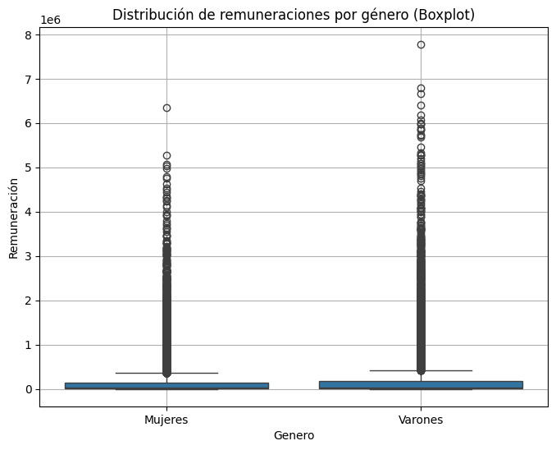
PRIMEROS HALLAZGOS
Se evidencian diferencias salariales desde el inicio.
Varones con mayor dispersión de sueldos (outliers).
Mujeres concentradas en sectores con menor salario promedio.
1. Distribución de remuneraciones por género
No se observa una gran brecha en la mediana de remuneraciones entre géneros, lo que puede llevar a pensar que los sueldos centrales son comparables.
La desigualdad aparece al analizar los extremos; los sueldos más altos están más concentrados en varones, lo cual puede estar relacionado con acceso desigual a puestos jerárquicos.

Slide 7
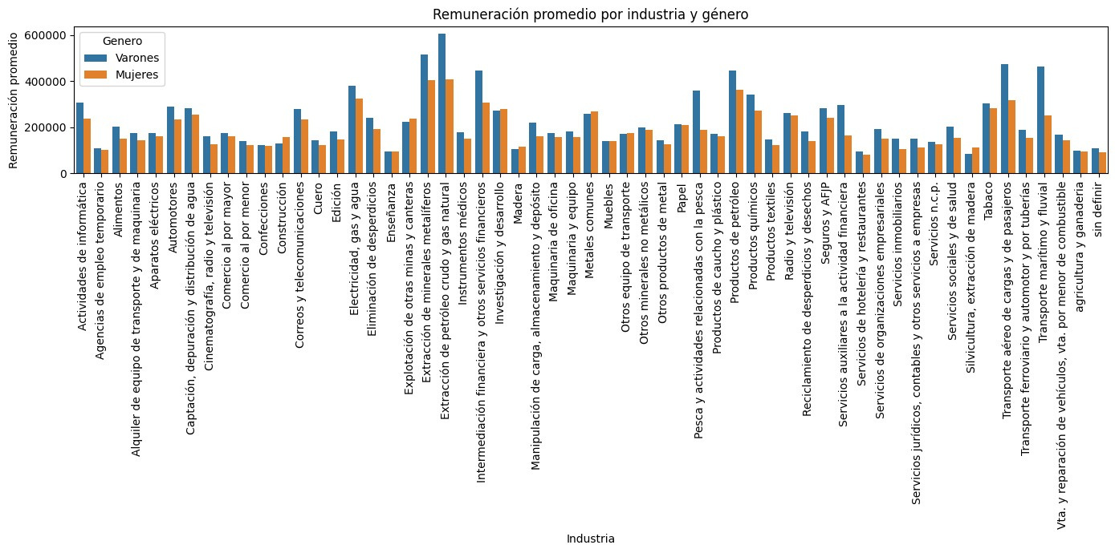
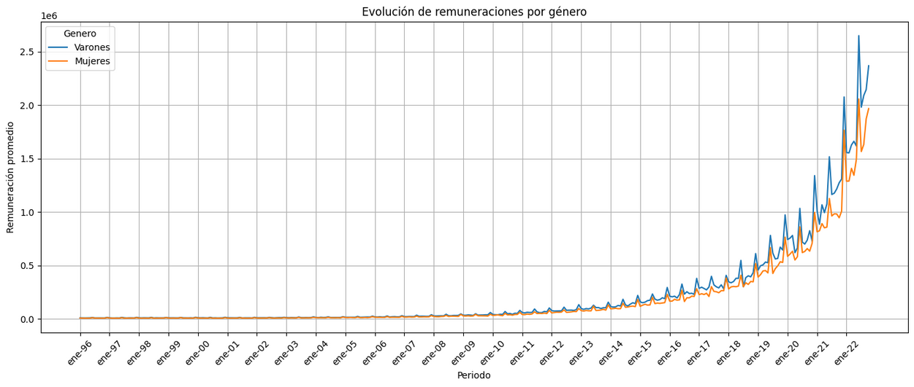
2. Brecha salarial por industria
Este gráfico compara los sueldos promedio de mujeres y varones en cada industria en todos los períodos disponibles. Es útil para identificar en qué sectores la brecha es mas pronunciada.
3. Evolución temporal de la brecha salarial
Este gráfico muestra como evolucionan en el tiempo las remuneraciones promedio de mujeres y varones. Permite observar si la brecha se mantiene, se reduce o se amplía a lo largo de los períodos.

Slide 8

APRENDIZAJE SUPERVISADO
Se implementaron dos enfoques de aprendizaje supervisado: clasificación y regresión

Slide 9
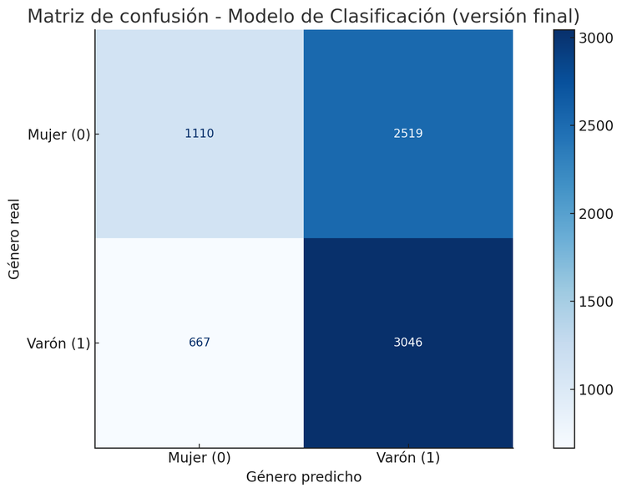

MODELO DE CLASIFICACIÓN:
¿Podemos predecir el género por salario?
Modelo y preparación
Variables: Industria (binarizada), Periodo (numérico), Valor (escalado).
Algoritmos probados: Regresión logística, Árbol de decisión, Random Forest.
Problema ético: Predecir género puede reforzar estereotipos → uso exploratorio.
🔍 Preparación de los datos:
Periodo → transformado a variable numérica continua
Género → codificado numéricamente
Industria → binarizada (una columna por sector)
Valor y FechaNum → escalados para igual peso
📊 Resultados del modelo:
Verdaderos negativos: 1.110
Verdaderos positivos: 3.046
Falsos positivos: 2.519
Falsos negativos: 667
📈 Métricas:
Recall: alto
Precisión: baja
Accuracy: baja
F1-score: aceptable
📌 Conclusión del modelo de clasificación
Como se ve en la matriz, el modelo comete muchos errores al predecir el género, especialmente con los varones. Esto refuerza la idea de que el género no es fácilmente deducible a partir del salario y sector. Por eso, decidimos no usar este modelo con fines predictivos, sino como una herramienta crítica para pensar desigualdades.

Slide 10

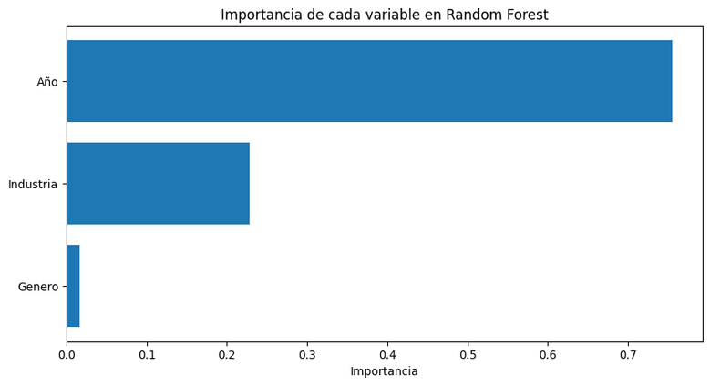
MODELO DE REGRESIÓN: PREPARACIÓN DE DATOS
Preparación del modelo
Variables: Género (codificado), Industria (LabelEncoder), Periodo (numérico).
Algoritmos probados: Regresión lineal, Árbol de decisión, Random Forest.
Mejor modelo: Random Forest Regressor
Resultados clave
R² ≈ 0.93 → Alta capacidad predictiva
MSE bajo → Buen rendimiento
Variables más influyentes: Industria y Año
Género: peso menor, pero permite visualizar desigualdades
Hallazgos principales
Alta precisión del modelo: predice bien la remuneración
Industria y Año = variables más influyentes
Género = menos relevante para el modelo, pero aún así revela desigualdades
La brecha salarial es estructural, no siempre visible en promedios
No fue posible predecir género → baja precisión y problemas éticos.
📌Conclusión
El año fue la variable más influyente → refleja evolución temporal del salario.
La industria apareció en segundo lugar, aunque su peso podría estar subestimado por el tipo de codificación.
El género tuvo menor peso, pero su efecto aparece indirectamente.
La brecha salarial no se explica por una sola variable, sino por estructuras complejas.

Slide 11

APRENDIZAJE NO SUPERVISADO
Clustering

Slide 12

APRENDIZAJE NO SUPERVISADO: CLUSTERING
🎯 ¿Qué agrupamientos naturales aparecen en los datos?
Objetivo: identificar perfiles salariales sin etiquetas previas.
📊 Elección del número de clusters
Método del codo: sugería 3 clusters
Coeficiente de Silhouette: sugería 2 clusters
Se compararon gráficamente ambos → se eligieron 2 clusters como opción final
🧪 Preprocesamiento
Se decidió conservar los outliers para mayor representatividad.
Se utilizó RobustScaler para estandarización (mejor ante outliers).
Se aplicó K-Means, técnica eficaz para grandes volúmenes y variables numéricas.
🔢 Variables incluidas
Variables incluidas: Valor, Año, Género, Industria
Resultados
Cluster 1: sueldos bajos, mayoría mujeres
Cluster 2: sueldos altos, mayoría varones
Brecha salarial estructuralmente reflejada en la segmentación

Slide 13
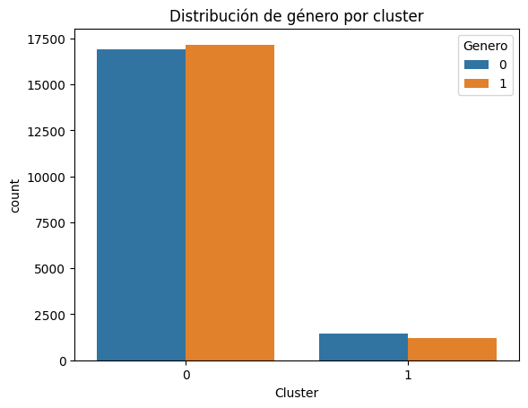
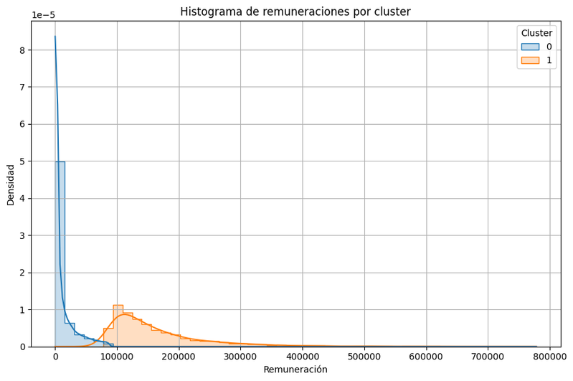
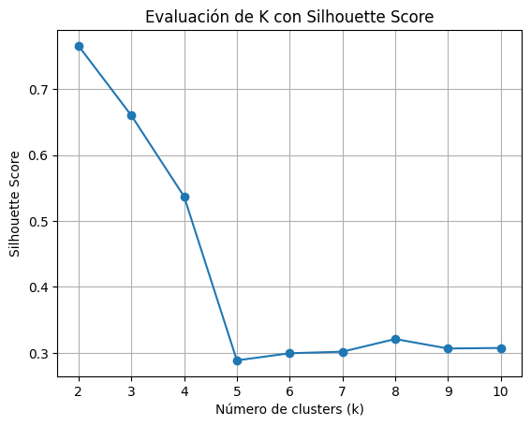
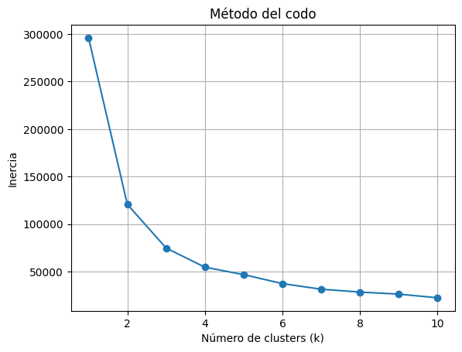
Ambos clusters tienen una distribución bastante equilibrada entre géneros.
Los grupos se diferencian principalmente por nivel salarial. El cluster de menores ingresos concentra una mayor proporción de mujeres.
El gráfico muestra un codo claro en k = 3, lo cual sugiere que a partir de ese valor, agregar más clústeres aporta poca mejora en compacidad.
El valor óptimo se alcanza en k = 2, con un puntaje cercano a 0.75, lo que indica una buena separación entre grupos.

Slide 14

CONCLUSIONES
📌 ¿QUÉ DESCUBRIMOS?
Se confirma una brecha salarial persistente en el empleo registrado.
Las mujeres ganan menos, incluso en los mismos sectores.
El modelo de regresión predice bien el salario, pero el género no es el principal factor.
El modelo de clasificación mostró limitaciones → no se puede deducir género solo por salario.
El clustering reveló dos perfiles salariales diferenciados, estrechamente ligados al género.
La desigualdad varía según sector y año → no es homogénea.
Es necesario un uso ético de los modelos para no reproducir sesgos.
Los algoritmos no reemplazan al análisis crítico.

Slide 15


Futuras investigaciones
Incluir variables como tipo de contratación, jornada, cargo, antigüedad.
Incorporar sectores no registrados o trabajadores no binarios.
Evaluar políticas públicas con modelos explicativos.
Logros
Aplicamos modelos de clasificación, regresión y clustering.
Logramos alta precisión en la predicción del salario (R² ≈ 0.93).
Integramos análisis técnico con mirada crítica y perspectiva de género.
Usamos datos públicos reales y reproducibles.
Reflexionamos éticamente sobre los límites del modelo de clasificación.
Reflexión final
Más allá de los resultados técnicos, este proyecto invita a repensar cómo se construyen las oportunidades en el mundo laboral, qué variables están en juego y cómo la perspectiva de género debe estar presente también en la ciencia de datos.

Slide 16






NUESTROS REPOSITORIOS
Daniela Ferraro
Jorgelina Sigal

